Slide 1
Консольная команда netsh
Гаджалиев И. А. 3пкс-420

Slide 2
Общие сведения
Netsh — это служебная программа на базе командной строки, которая позволяет показывать или изменять конфигурацию сети активного компьютера. Команды Netsh можно выполнять путем ввода в командной строке Netsh, также их можно использовать в пакетных файлах или скриптах. Удаленные компьютеры и локальный компьютер можно настроить с помощью команд Netsh.

Slide 3
netsh interface set interface name=… admin=…
Данная команда позволяет включать и выключать сеть.
В name передаётся строка названия сети.
Посмотреть их можно командой netsh interface show interface.
В admin передаётся или disabled или enabled.
Disabled – выключает сеть
Enabled – включает сеть

Slide 4
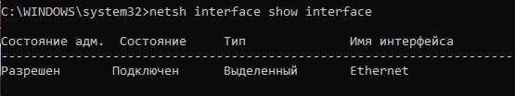
Пример
Давайте выключим и включим нашу сеть.
Для этого перейдём в командную строку и узнаем её название командой netsh interface show interface.

Slide 5

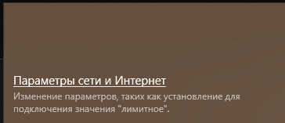

Пример
Мы узнали название – Ethernet. Протестируем нашу команду с disabled.
Вводим команду, нажимаем enter и…
И мы получаем отсутствие интернета.
Это хорошо, потому что мы получили ожидаемый результат.

Slide 6

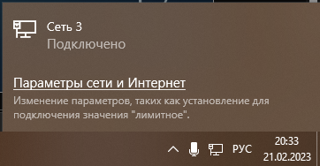
Пример
Теперь вернём наш интернет. Выполним ту же команду, но с enabled.
Вводим команду, нажимаем enter и…
Всё вернулось

Slide 7
Разбор команды
netsh interface set interface name=… admin=…
Netsh – вызываем программу netsh
interface - Изменения в контексте «netsh interface»
set - Обновляет параметры конфигурации.
name – имя сети
admin – enabled или disabled, соответственно включить или выключить

